Slide 1
Ceintures de grammaire
Compétences maternelle | Compétences cycle 2
- Manifester de la curiosité par rapport à l’écrit. Pouvoir redire les mots d’une phrase écrite après sa lecture par l’adulte, les mots du titre connu d’un livre ou d’un texte. | Identifier les principaux constituants d’une phrase simple en relation avec sa cohérence sémantique. - Comprendre comment se forment les verbes et orthographier les formes verbales les plus fréquentes

Slide 2
Ceintures de grammaire
Ceinture blanche | Ceinture rose | Ceinture jaune | Ceinture orange
Différencier le masculin et le féminin | Identifier et reconnaitre une phrase | Connaitre les différents types de phrases et signes de ponctuation | Reconnaitre le nom et le déterminant
Ceinture vert clair | Ceinture vert foncé | Ceinture bleu clair | Ceinture bleu foncé
Reconnaitre le singulier et le pluriel Mettre la marque du pluriel | Reconnaitre le nom propre / nom commun Reconnaitre l’affirmative et la négative | Reconnaitre un adjectif Accorder les groupes nominaux | Reconnaitre le verbe Passer un verbe à l’infinitif
Ceinture violette | Ceinture rouge | Ceinture marron | Ceinture noire
Trouver le sujet du verbe Remplacer le sujet par un pronom personnel | Conjuguer les verbes au présent | Reconnaitre les prépositions | Reconnaitre les adverbes
Fin GS : ceinture blanche ; Fin CP : ceinture verte ; Fin CE1 : ceinture marron

Slide 3
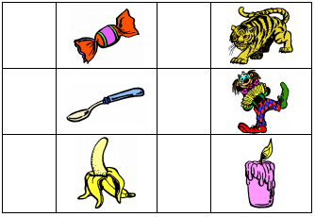
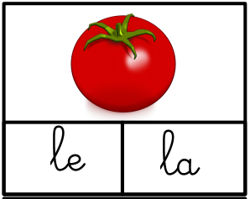
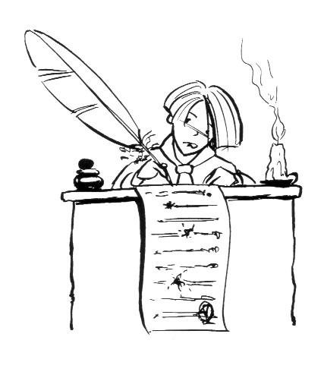
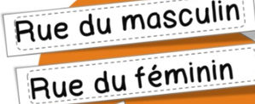
Grammaire CEINTURE BLANCHE Différencier féminin/masculin |  | Validée le :
Loto le/la | Cartapince le/la | Trouver le féminin
Rue du masculin et du féminin | Ceinture blanche d’écrivain | Fiches

Slide 4
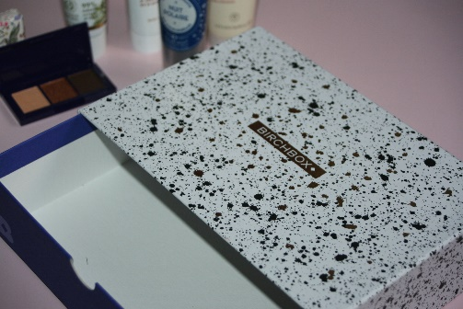
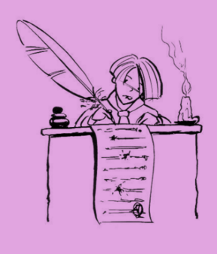
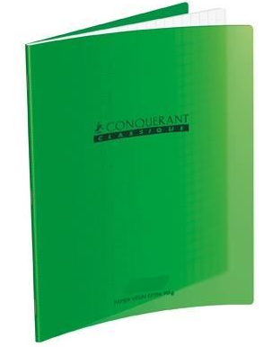
Grammaire CEINTURE ROSE Identifier et reconnaitre une phrase |  | Validée le :
Ceinture bleue foncée de lecture | Faire des phrases avec la fabrique à histoires | Phrase ou non ?
Ceinture rose d’écrivain | Utiliser ce que je sais dans le cahier d’écrivain | Fiches

Slide 5
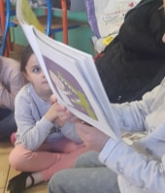
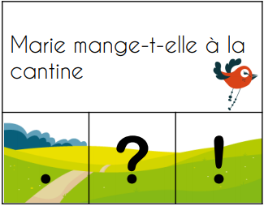
Grammaire CEINTURE JAUNE Connaitre les ponctuations |  | Validée le :
Phrase ou non ? | Lire avec le ton | Ceinture verte de littérature
Choisir le bon point | Utiliser ce que je sais dans mon cahier d’écrivain | Fiches

Slide 6
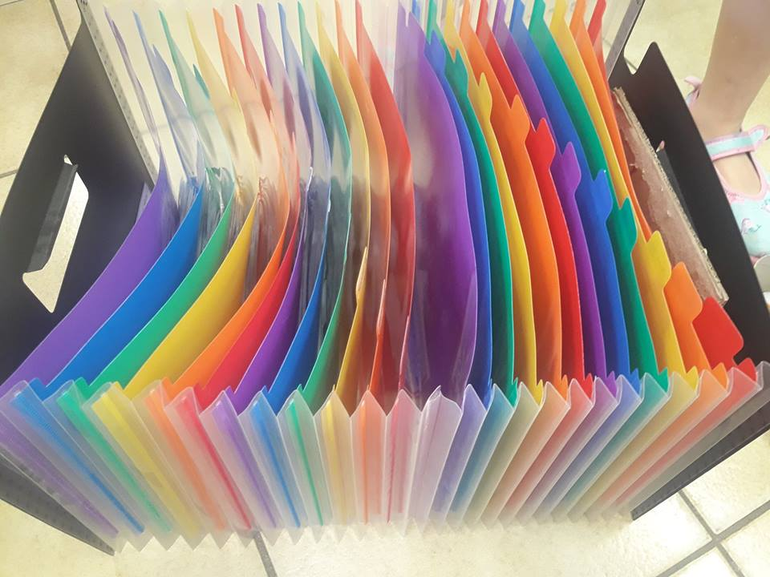
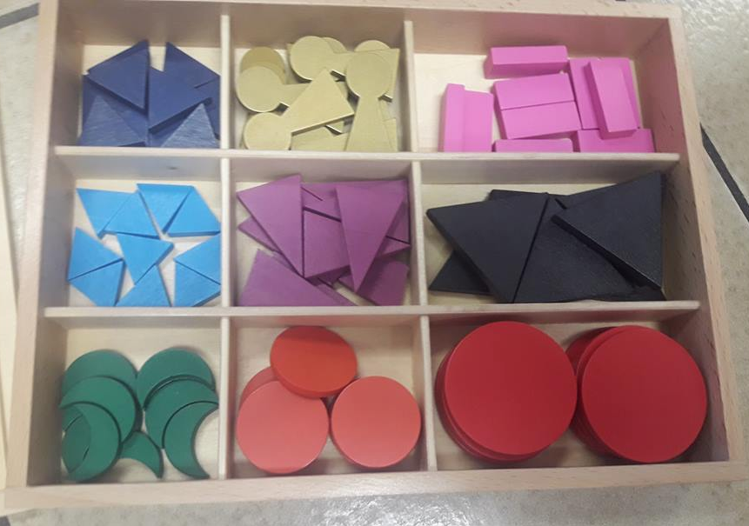
Grammaire CEINTURE ORANGE Reconnaitre le nom et le déterminant |  | Validée le :
Choisir le bon point | Boites du nom | Symboles du nom et du déterminant
Carte à pince le/la | Ceinture rouge de lecture | Fiches

Slide 7
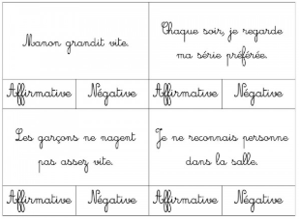
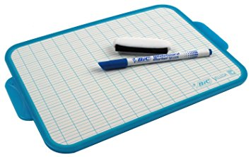
Grammaire CEINTURE VERT CLAIR Nom propre / nom commun / affirmative / négative |  | Validée le :
Symbole du nom propre | Dictées de noms | Jeu à pince des formes de phrases
Trouver le féminin | Utiliser ce que je sais dans le cahier d’écrivain | Fiches

Slide 8
Grammaire CEINTURE VERT FONCE Reconnaitre le singulier et le pluriel |  | Validée le :
x | x | x
x | x | Fiches

Slide 9
Grammaire CEINTURE BLEU CLAIR Adjectifs / groupes nominaux |  | Validée le :
x | x | x
x | x | Fiches

Slide 10
Grammaire CEINTURE BLEU FONCE Reconnaitre le verbe / mettre à l’infinitif |  | Validée le :
x | x | x
x | x | Fiches

Slide 11
Grammaire CEINTURE VIOLETTE Reconnaitre les prépositions |  | Validée le :
x | x | x
x | x | Fiches

Slide 12
Grammaire CEINTURE ROUGE Reconnaitre les adverbes |  | Validée le :
x | x | x
x | x | Fiches

Slide 13
Grammaire CEINTURE MARRON Trouver le sujet / pronom personnel |  | Validée le :
x | x | x
x | x | Fiches

Slide 14
Grammaire CEINTURE NOIRE Conjuguer les verbes au présent |  | Validée le :
x | x | x
x | x | Fiches

